Slide 1

Nouveaux cursus sur la plateforme
Cisco Netacad
6 Juillet 2023
Christophe Dolinsek Directeur du programme Cisco Networking Academy France
Valérie Martinez Responsable partenariat Certa - Instructeurs ITC Certa
Pascal Moussier

Slide 2
Webinaire Formations Certa – Cisco
Jeudi 6 Juillet 2023 - 11h
Agenda
  Certifications Professionnelles
  Convergence des Plateformes Skill for all & Netacad
  Nouveaux parcours
  Analyse des cours Cisco CCNA et Cybersécurité
  Questions - Réponses

Slide 3





Une équipe pour vous accompagner
Olivier Mondet Eric Deschaintre | IA-IPR Économie Gestion Académie de Créteil IA-IPR Économie Gestion Académie de Nouvelle-Calédonie
Valérie Martinez | BTS SIO - Enseignante SISR Lycée Bonaparte Toulon – ITC CERTA
Pascal Moussier | BTS SIO – Enseignant SISR Lycée Louis Armand – ITC CERTA
Christophe Dolinsek | Directeur du programme Cisco Networking Academy France

Slide 4
Certification professionnelle et Certificat Netacad

Slide 5
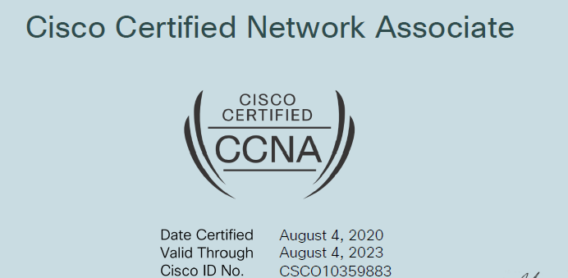

Certification professionnelle et Certificat Netacad
Les formations Netacad permettent de délivrer aux élèves un Certificat d’assiduité CCNA.
Ce n’est pas une certification professionnelle.
La certification professionnelle se passe dans un centre Pearson Vue
L’employeur peut vérifier l’authenticité de celui-ci

Slide 6
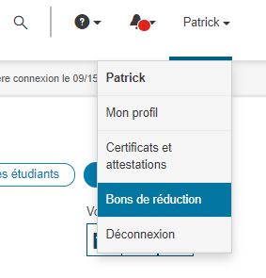
Certification professionnelle
Réduction de 70% environ pour les élèves, 75% pour les instructeurs.
Condition d’accès au Voucher avoir la note de 75% au premier essai de l’examen théorique final (voucher valable 3 mois)
La demande se fait directement par l’interface Netacad
Notes:
Accès uniquement après le passage des 3 cours CCNA

Slide 7
Certifications professionnelles
CCNA 200-301 Implementing and Administering Cisco Solutions (CCNA)
  Durée 120 minutes + 30 minutes (Anglais)
  Note minimale : 825 points / 1000
  95 à 105 questions
CCNA 200-201 CyberOps Associate
  Durée 120 minutes + 30 minutes (Anglais)
  Note minimale : 825 points / 1000
  95 à 105 questions
Validité de la certification professionnelle 3 ans, possible de la faire à distance ou chez Pearson Vue
Notes:
This exam tests a candidate's knowledge and skills related to network fundamentals, network access, IP connectivity, IP services, security fundamentals, and automation and programmability.
Outil d’entrainement gratuit
https://mkto.cisco.com/ccnaprep.html?utm_campaign=ccnaprep20&utm_source=web&utm_medium=cln

Slide 8


Cap sur l'expérience de formation de demain
Nous préparons la fusion de nos deux espaces en une seule et même expérience, en associant les innovations développées sur Skills for All à celles de notre riche écosystème de partenaires et d'académies.
Nouveau centre d'innovation
1
skillsforall.com
plateforme unifiée
(nouvelle page netacad.com)
Continuité pour
les enseignants
netacad.com

Slide 9
Nos cours
Réseau
Cyber sécurité
Data Science
Systèmes d'exploitation et informatique
Réseau
Essentiels du réseau
  Bases de la mise en réseau
  Périphériques réseau et configuration initiale
  Adressage réseau et dépannage de base
  Assistance réseau et sécurité
CCNA : Introduction aux réseaux
CCNA : Commutation, routage et éléments essentiels sans fil
CCNA : Réseaux d'entreprise, sécurité et automatisation
CCNP Enterprise : réseau central
CCNP Enterprise : mise en réseau avancée
Automatisation
DevNet Associate
Atelier : Expérimenter les API REST
Atelier : Programmabilité pilotée par les modèles
Introduction à la Cyber Sécurité
L'essentiel de la cybersécurité
  Sécurité des terminaux
  Défense du réseau
  Gestion des cybermenaces
Associé CyberOps
Sécurité Internet
Cloud Security
Bases du matériel informatique
Bases du système d'exploitation
L'essentiel de l'informatique
Linux
L'essentiel de Linux
Linux I
Linux II
Introduction à la science des données
L'essentiel de l'analyse de données
Programmation
Digital Literacy
Pratique
PCAP : les bases de la programmation en Python
  Python Essentials 1
  Python Essentials 2
L'essentiel de JavaScript 1
CLA : les bases de la programmation en C
CPA : les bases de la programmation en C++
CLP : Programmation Avancée en C
CPP : Programmation avancée en C++
Cisco Packet Tracer
Premiers pas avec Cisco Packet Tracer
Explorer la mise en réseau avec Cisco Packet Tracer
Explorer l'IoT avec Cisco Packet Tracer
Outils supplémentaires
Laboratoires virtuels
Laboratoires accessibles à distance
Gamification
Équipement physique
Évaluations
Soyez connectés
Introduction à l'IoT et à la transformation numérique

Slide 10


Cisco Certified Support Technician (CCST) Certifications
Expert
Professional
Associate
Entry-Level
Notes:
The Cisco Certified Support Technician (CCST) Certification is an entry-level certification, designed to meet learners earlier in their learning journey.
Learners can prove the knowledge and skills they have gained with a credible, third-party credential, demonstrating to employers a readiness for entry-level roles.
Entry-level certification provides a foundation for students to continue their learning and pursue an associate-level certification, such as CyberOps Associate or CCNA.

Slide 11





Point de départ
Formation dirigée par un instructeur
Networking Basics
Networking Devices and Initial Configuration
Endpoint Security
Network Defense
Cyber Threat Management
ou
Networking Essentials
ou
ou
Cybersecurity Essentials
Version 3.0 (Instructor-Led)
CCNA 1: ITN
Conditions préalables:
Compréhension fondamentale des concepts des réseaux
Cisco Certified Support Technician: Cybersecurity

Slide 12


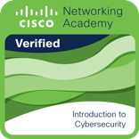
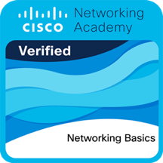
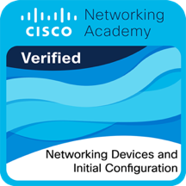

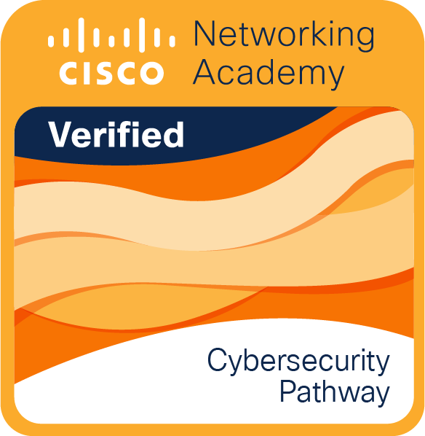
Les apprenants acquièrent des compétences vérifiées tout au long du parcours
Badges
Badge Parcours
Certification

Slide 13







Parcours
“Analyste junior en cybersécurité”
3.5 Millions
Offres d'emploi dans le domaine de la cybersécurité dans le monde d'ici 20251
Skills for All with Cisco Networking Academy
Aligné sur les emplois
Technicien en cybersécurité
Analyste junior en cybersécurité
Assistance technique de niveau 1
Aligné sur la Certification
Favoriser les carrières
Prépare les apprenants à la certification Cisco Certified Support Technician (CCST) de niveau débutant en cybersécurité
1. Cybersecurity Ventures
Notes:
Cybersecurity is more important than it has ever been due to the ever-shifting network perimeter as companies manage newly distributed workforces and grapple with increasingly sophisticated threats.
In March 2023, we took a bold step forward to achieve our mission of empowering all people with career possibilities. We made a deeper investment in our cybersecurity portfolio with alignment to the new Cisco Certified Support Technician (CCST) Cybersecurity Certification. This new entry-level certification was developed with Cisco expertise and Certiport’s leadership in certification development.
The new entry-level certification provides learners with an early, achievable milestone to validate their skills and signal their readiness for roles such as Cybersecurity Technician, Junior Cybersecurity Analyst, and Tier 1 Help Desk Support.
The cybersecurity certification deepens Cisco’s commitment to building an inclusive future for all, regardless of race, gender, background, location, or circumstances.
The investment also bridges the widening gap between people who seek meaningful work and employers that are desperate to fill critical jobs in in-demand fields. The cybersecurity certification squarely addresses a need to prepare workers with cybersecurity skills at a time when cyberthreats are at an all time high. In just three years from now, the tech industry predicts 3.5 million cybersecurity jobs will go unfilled while cyberthreats continue unabated. (Cybersecurity Ventures).

Slide 14
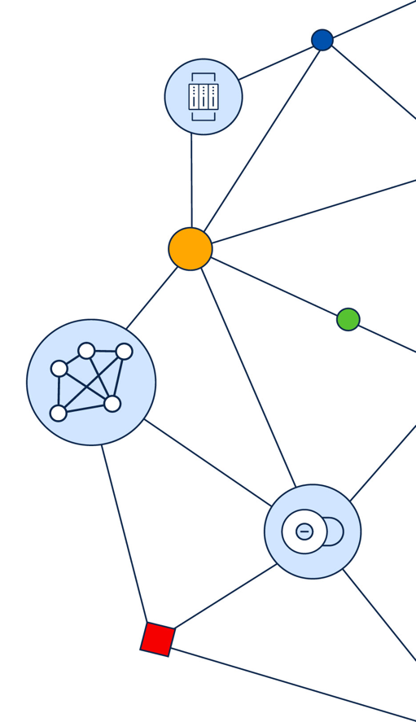

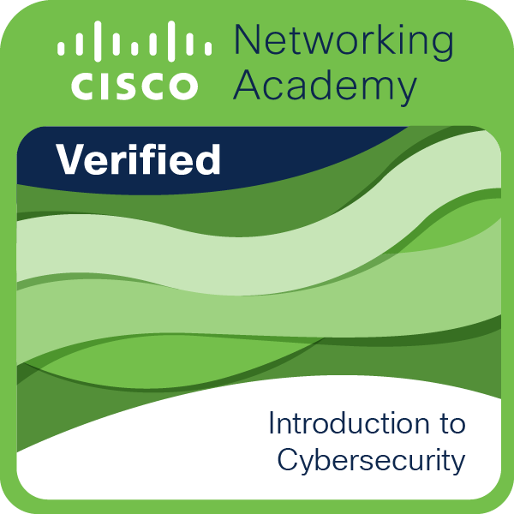
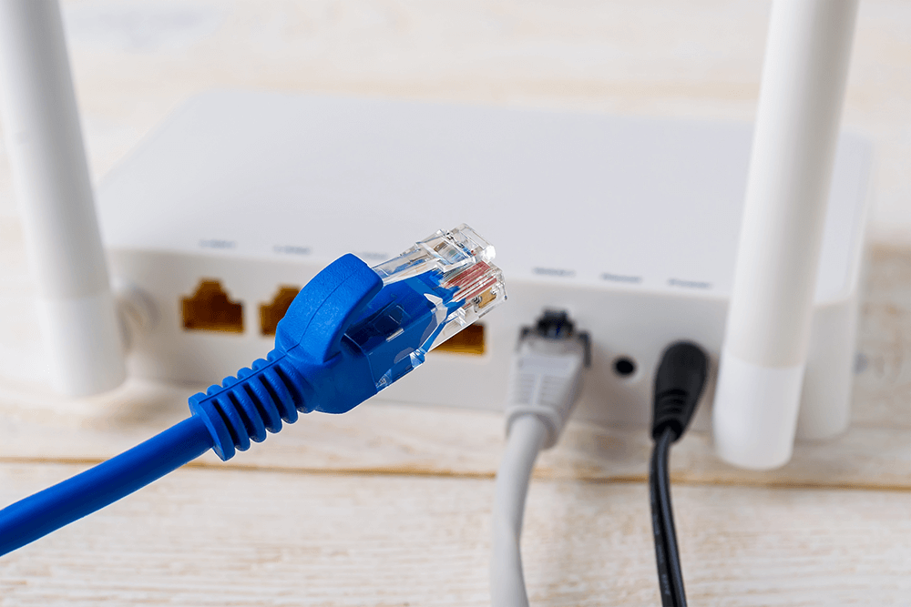
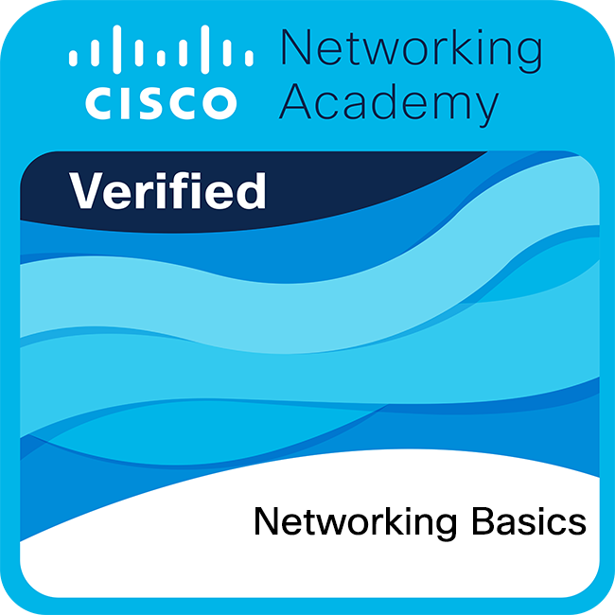

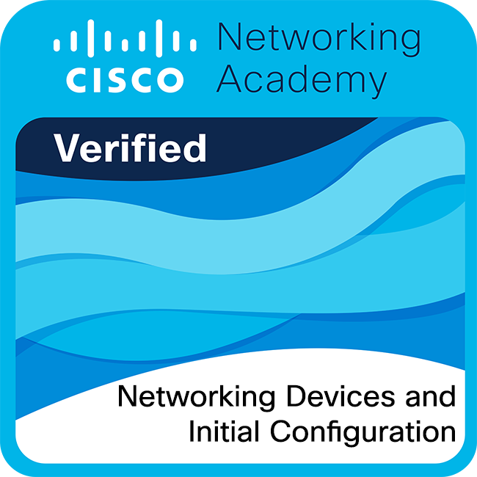


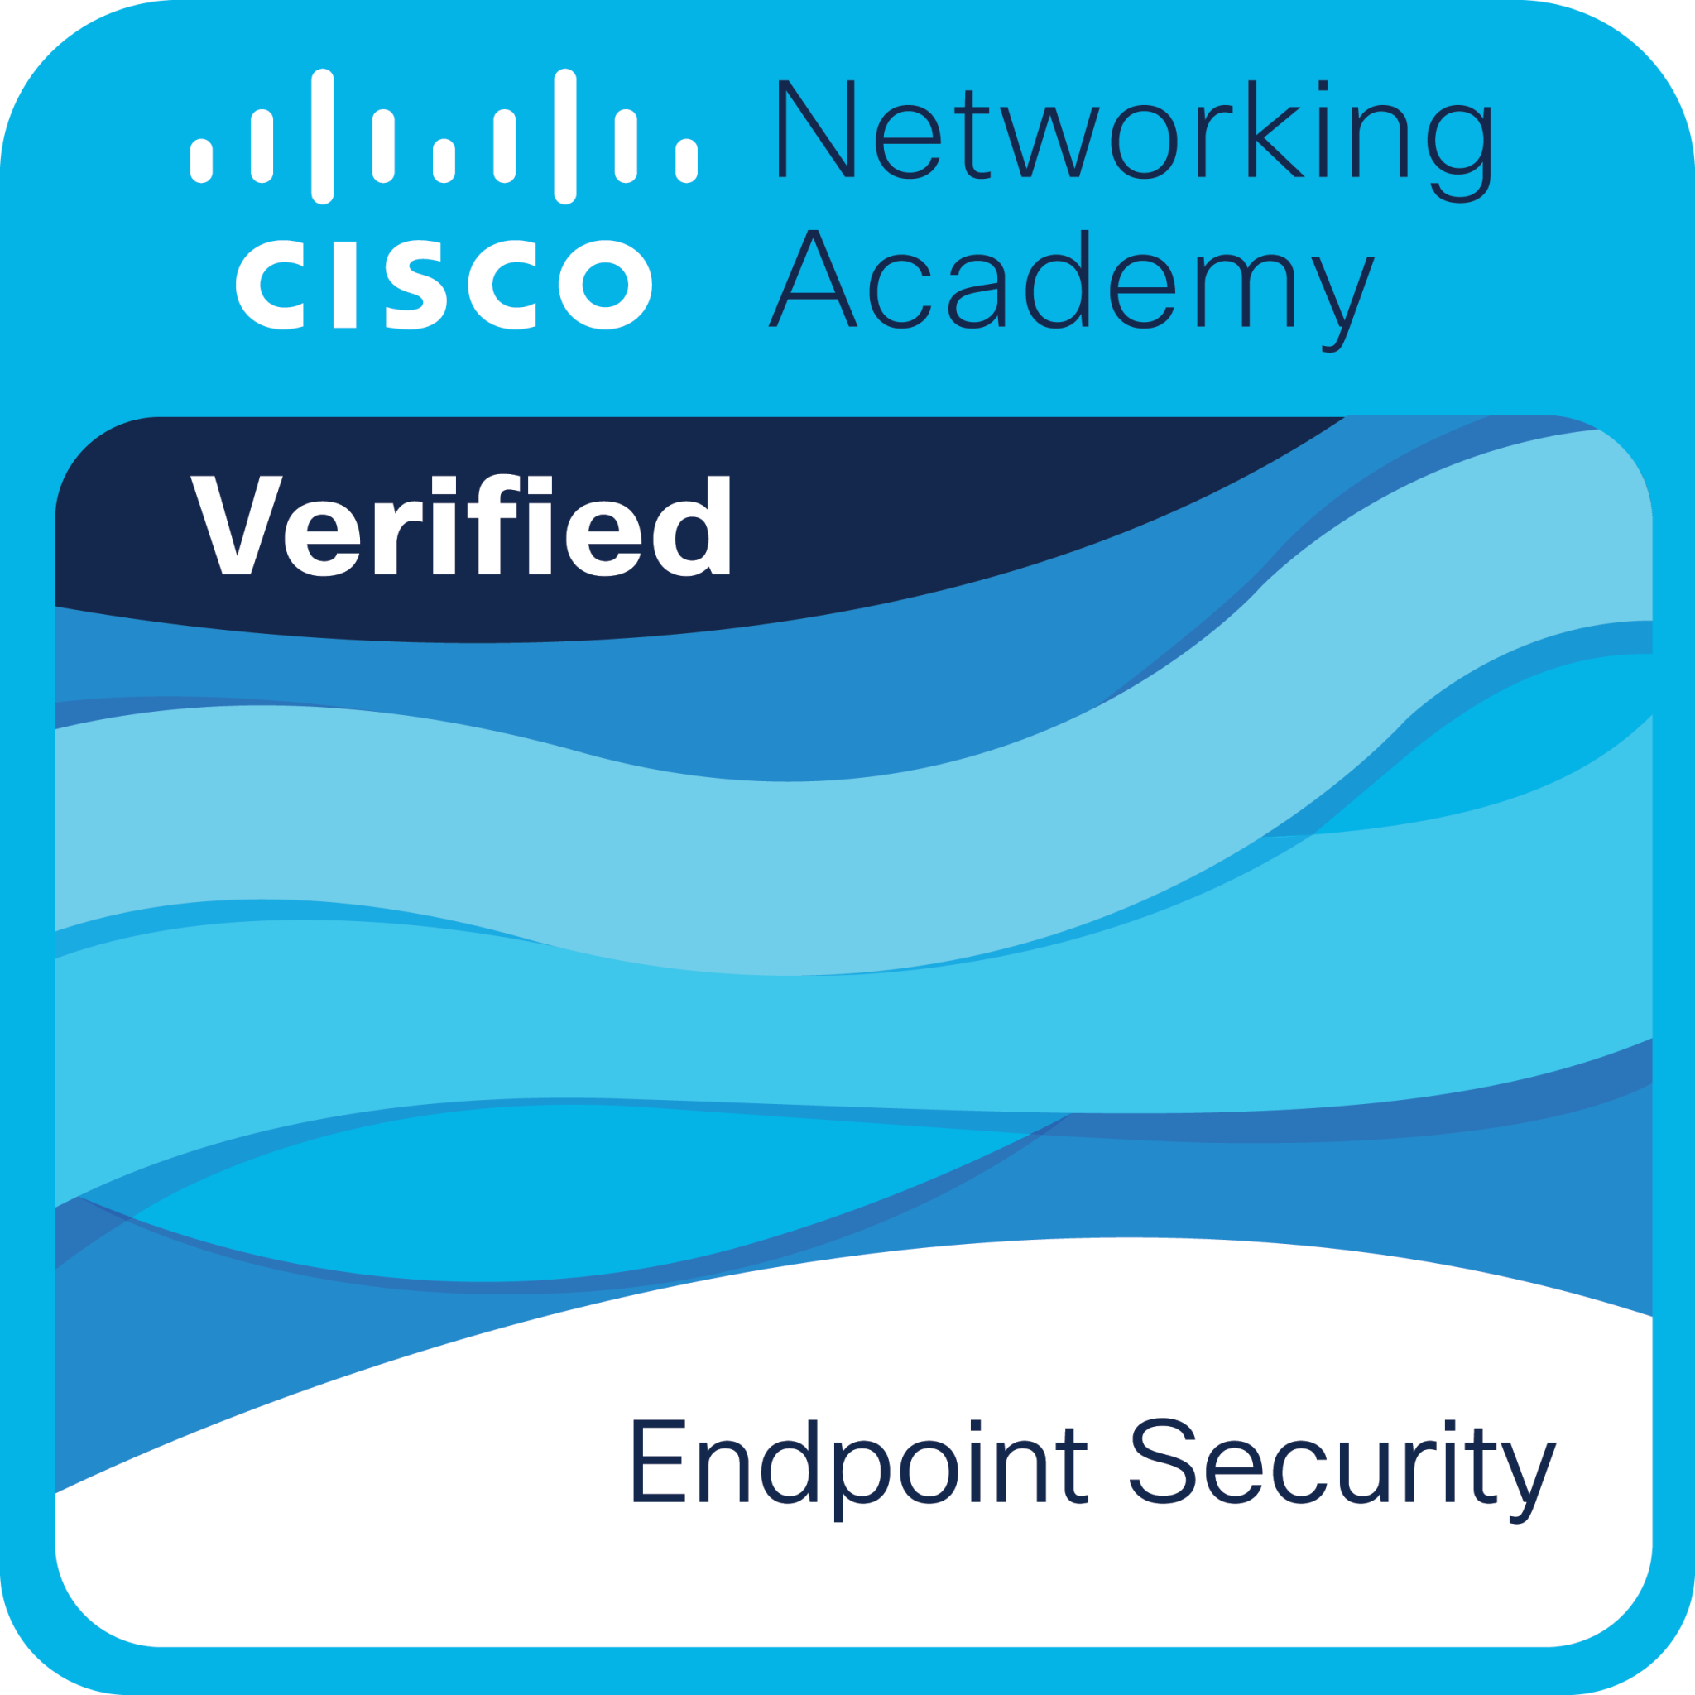


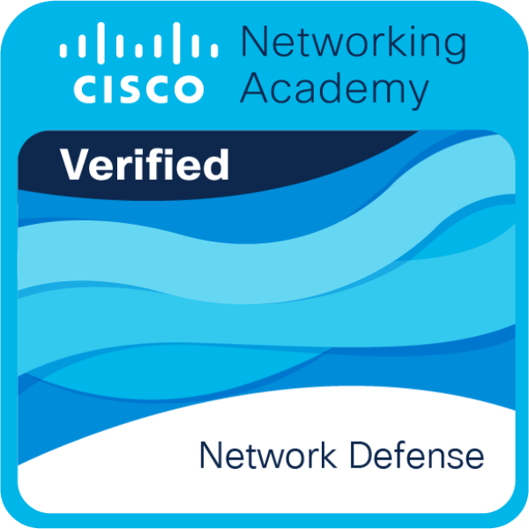


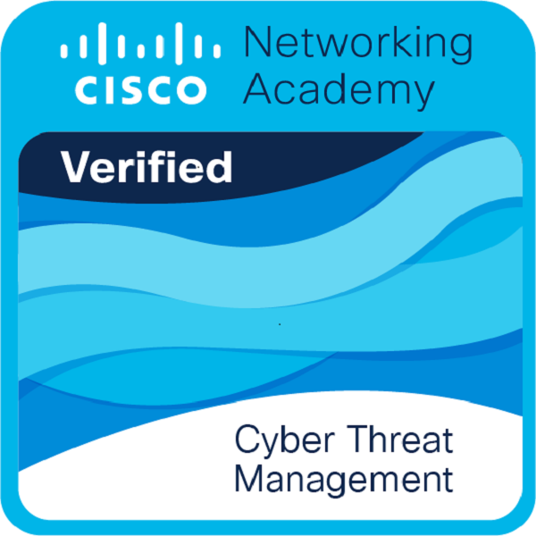
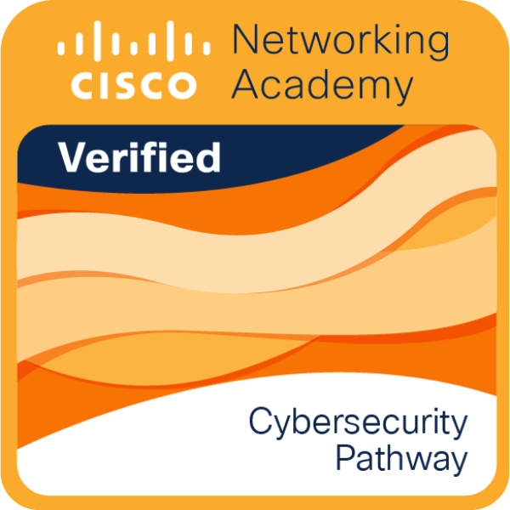
Parcours : Analyste en cybersécurité
Cours
Badges
Ressources
Introduction à la cybersécurité: (5 modules – 6 heures)
Introduction à la cybersécurité
Attaques, Concepts et Techniques
Protection des données et confidentialité
Protéger l’entreprise
Allez-vous faire carrière dans la cybersécurité
Examen Final
Notions de base sur les réseaux: (17 modules – 22 heures)
La communication dans un monde connecté
Composants reseau, types et connexions
Réseau sans fil et mobiles
Construire un reseau domestique
Principes de communication
Médias reseau
La couche d’accès
Protocole Internet
IPv4 et segmentation du reseau
Formats et règles d’adressage IPv6
Adressage dynamique avec DHCP
Passerelles vers d’autres reseaux
TCP et UDP
Services de la couche application
Utilitaires de test du réseau
Equipements réseau et configuration de base: (12 modules – 22 heures)
Conception de reseau
Cloud et Virtualisation
Systèmes et numération
Commutation Ethernet
Couche reseau
Structure de l’adresse IPv4
Résolution adresse
Services d’adressage IP
Couche transport
Certification : CCST Cisco Certified Support Technician
La ligne de commande Cisco
Créer un reseau Cisco de petite taille
ICMP
Sécurité des terminaux: (10 modules – 27 heures)
Menaces, vulnérabilités et attaques en matière de cybersécurité
Sécurisation des reseaux
attaques ciblant les fondements du reseau
Communication en reseau sans fil
Infrastructure de sécurité du reseau
Le système d’exploitation Windows
Présentation de Linux
Protection du système et des terminaux
Principes, pratiques et processus de cybersécurité
Le pont entre Talent et emploi
Défense du réseau: (11 modules – 27 heures)
Comprendre les mécanismes de défense
Défense du système et du reseau
Contrôle d’accès
Listes de contrôle d’accès
Technomogie de pare-feu
Pare-feu à politique basée sur les zones
La sécurité dans le Cloud
Chiffrement
Technologies et protocoles
Les données sur la séucrité du reseau
L’évaluation des alertes
Gestion des cybermenaces: (5 modules – 16 heures)
Gouvernance et conformité
Tests de sécurité du reseau
Intelligence des menaces
Evaluation des vulnérabilités des terminaux
Gestion des risques et contrôles de sécurité
Enquêtes techniques, analyse et réponse aux incidents
Examen du parcours de cyber sécurité
50 questions
Durée totale estimée : 120 Heures

Slide 15
Parcours : Analyste junior en cybersécurité
Spécialisation
CyberOps Associate
Tutoré (70 heures)
CCNA 3
Réseau d’entreprise, sécurité et automatisation
Tutoré (70 heures)
CCNA 2
Commutation, routage et sans-fil
Tutoré (70 heures)
CCNA 1
Introduction au réseau
Tutoré (70 heures)
Compétences
IoT Fondamentaux :
IoT Security
Auto formation (8 heures)
Introduction à IoT
Tutoré (20 heures) – Auto formation (20 heures)
IoT Fondamentaux :
Objets connectés
Tutoré (50 heures)
Programmation Python
Tutoré (75 heures) – Auto formation (75 heures)
NDG Linux Essentials
Tutoré (70 heures) – Auto formation (70 heures)
L’essentiel de la cyber
Tutoré (30 heures) – Auto formation (30 heures)
L’essentiel des réseaux
Tutoré (70 heures) – Auto formation (70 heures)
Fondation
Introduction à IoT
Tutoré (20 heures) – Auto formation (20 heures)
Introduction à la Cyber
Tutoré (15 heures) – Auto formation (15 heures)
NDG Linux
Auto formation (8 heures)

Slide 16

Parcours
Technicien réseau
Compétences recherchées
Le réseau fait partie des 3 principaux domaines d'intérêt de spécialité en 2023-241
Skills for All with Cisco Networking Academy
Favoriser les carrières
Aligné sur les emplois
Technicien support réseau
Technicien d'assistance débutant
Spécialiste de l'assistance informatique
Aligné sur la certification
Prépare les apprenants à la certification de niveau d'entrée Cisco Certified Support Technician (CCST) Networking
1. Pearson Vue 2023 Value of IT Certifications Report

Slide 17

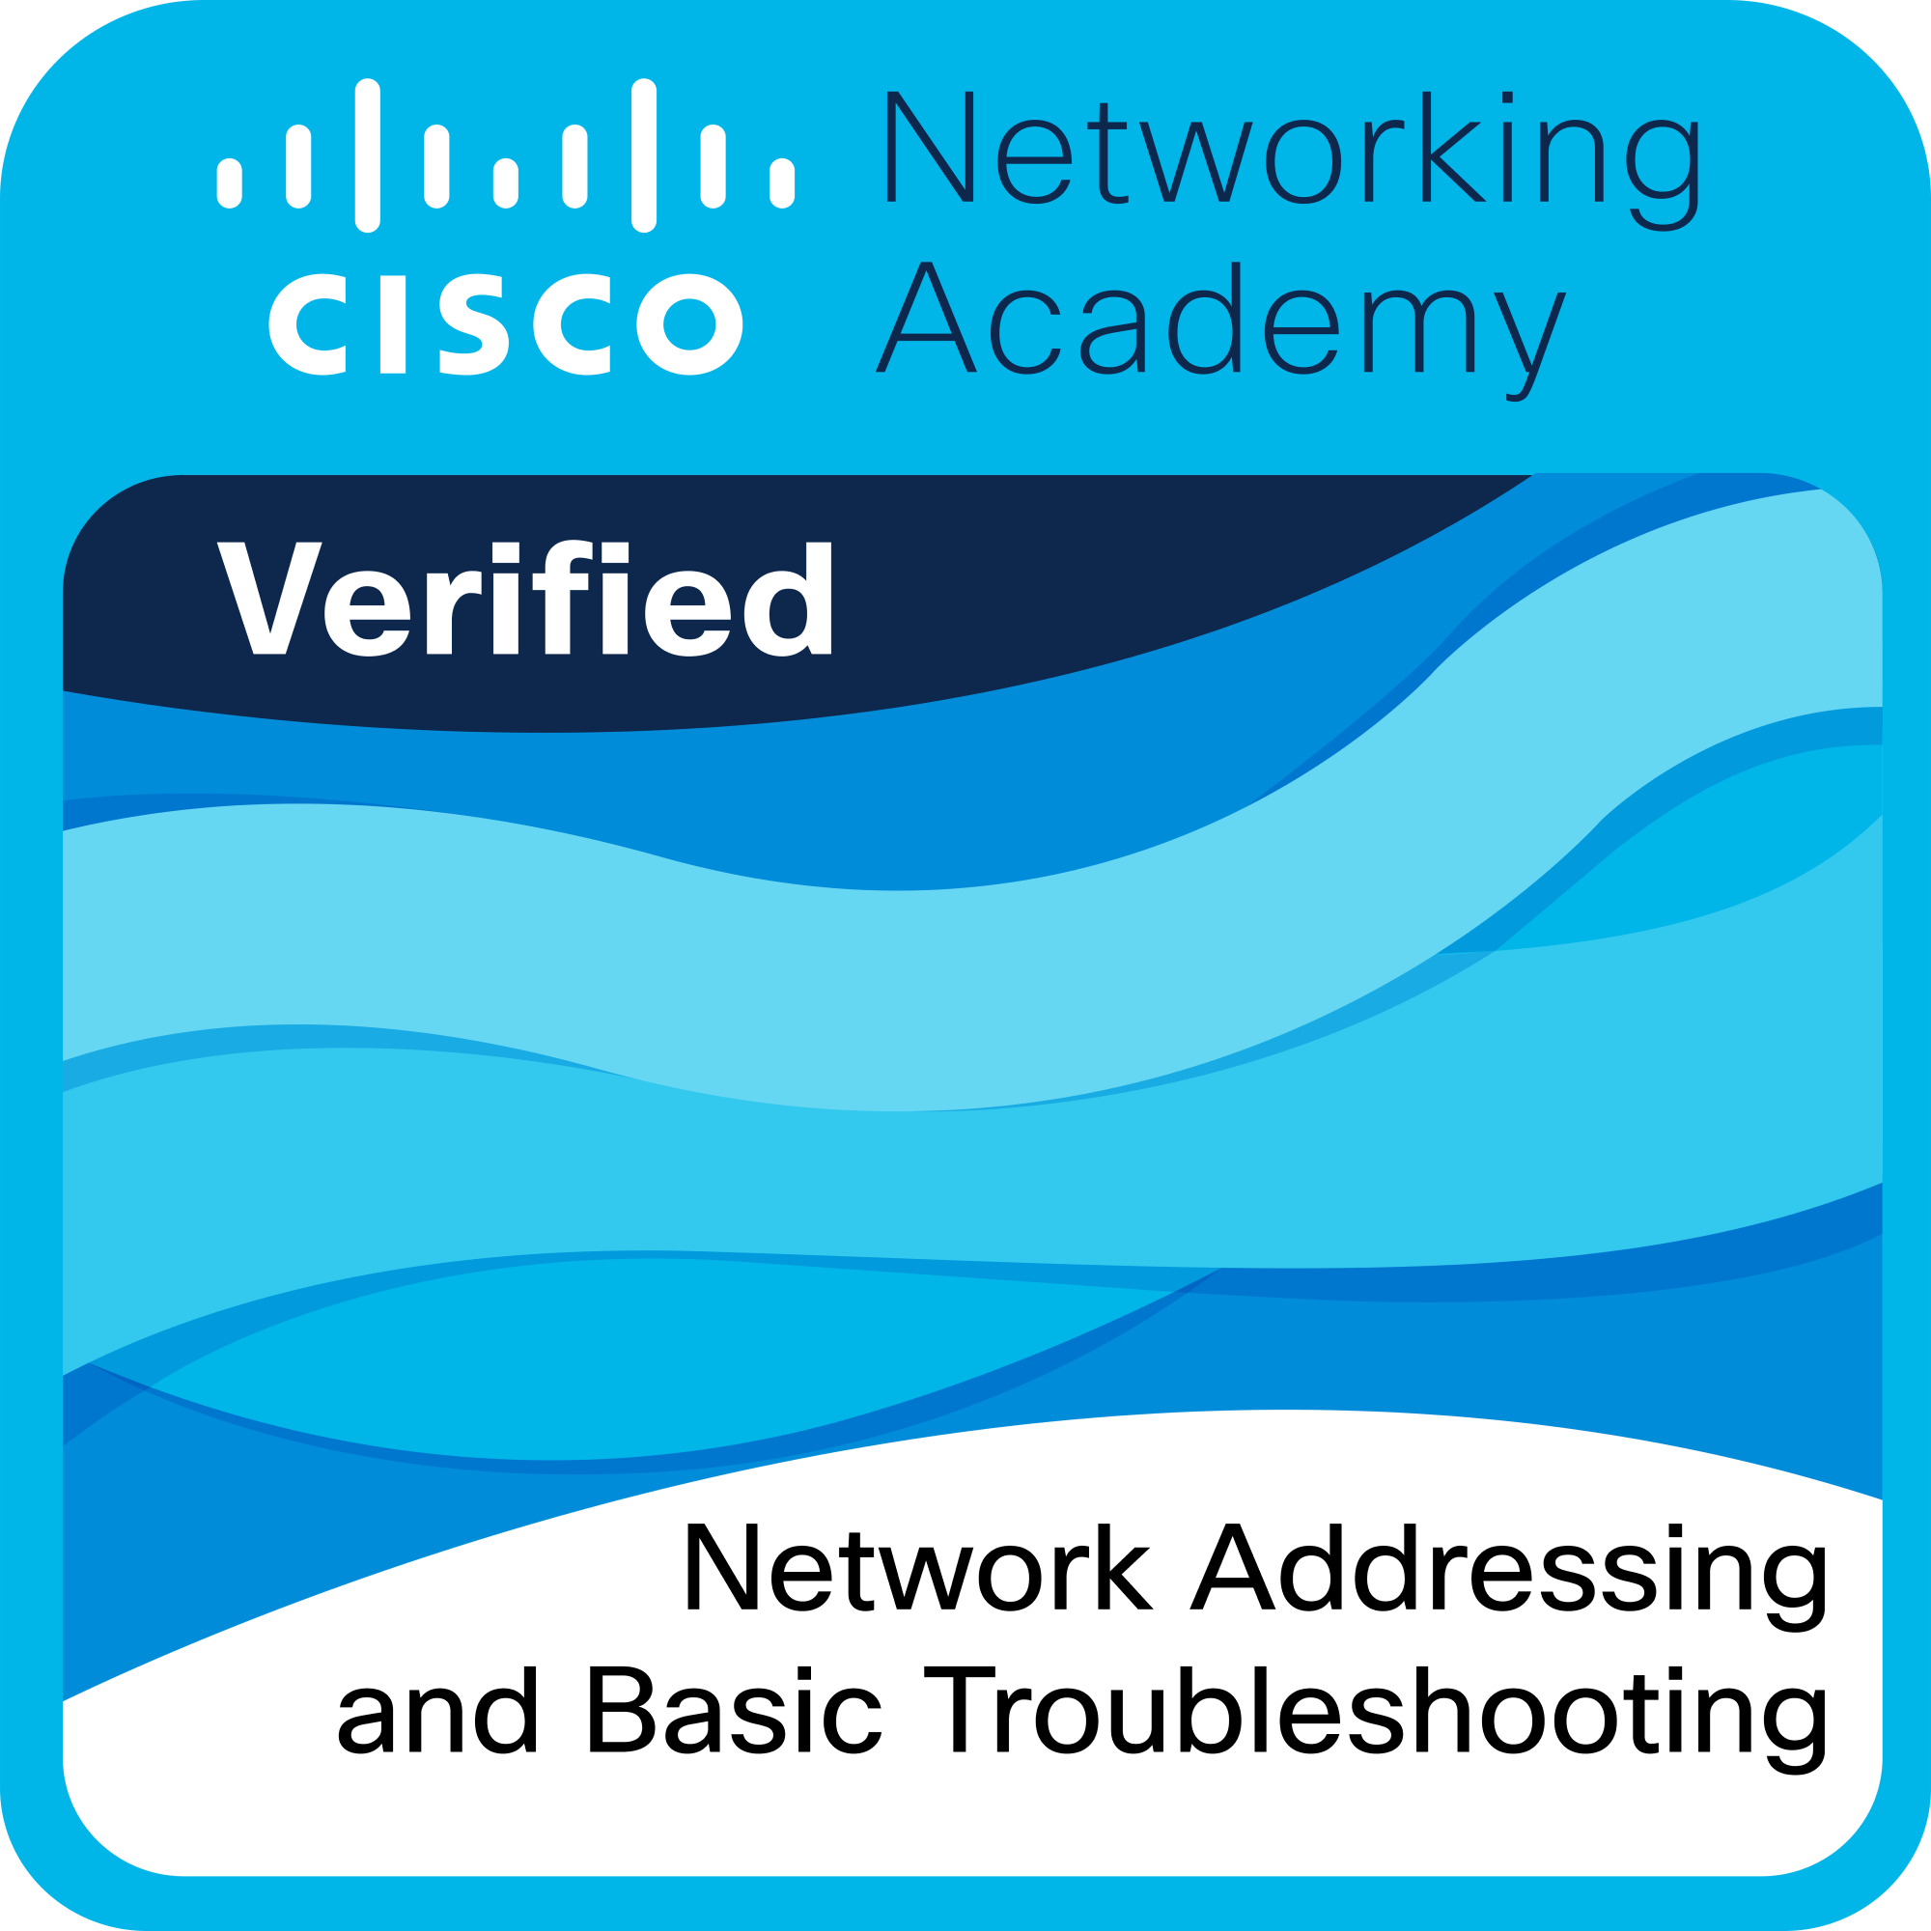


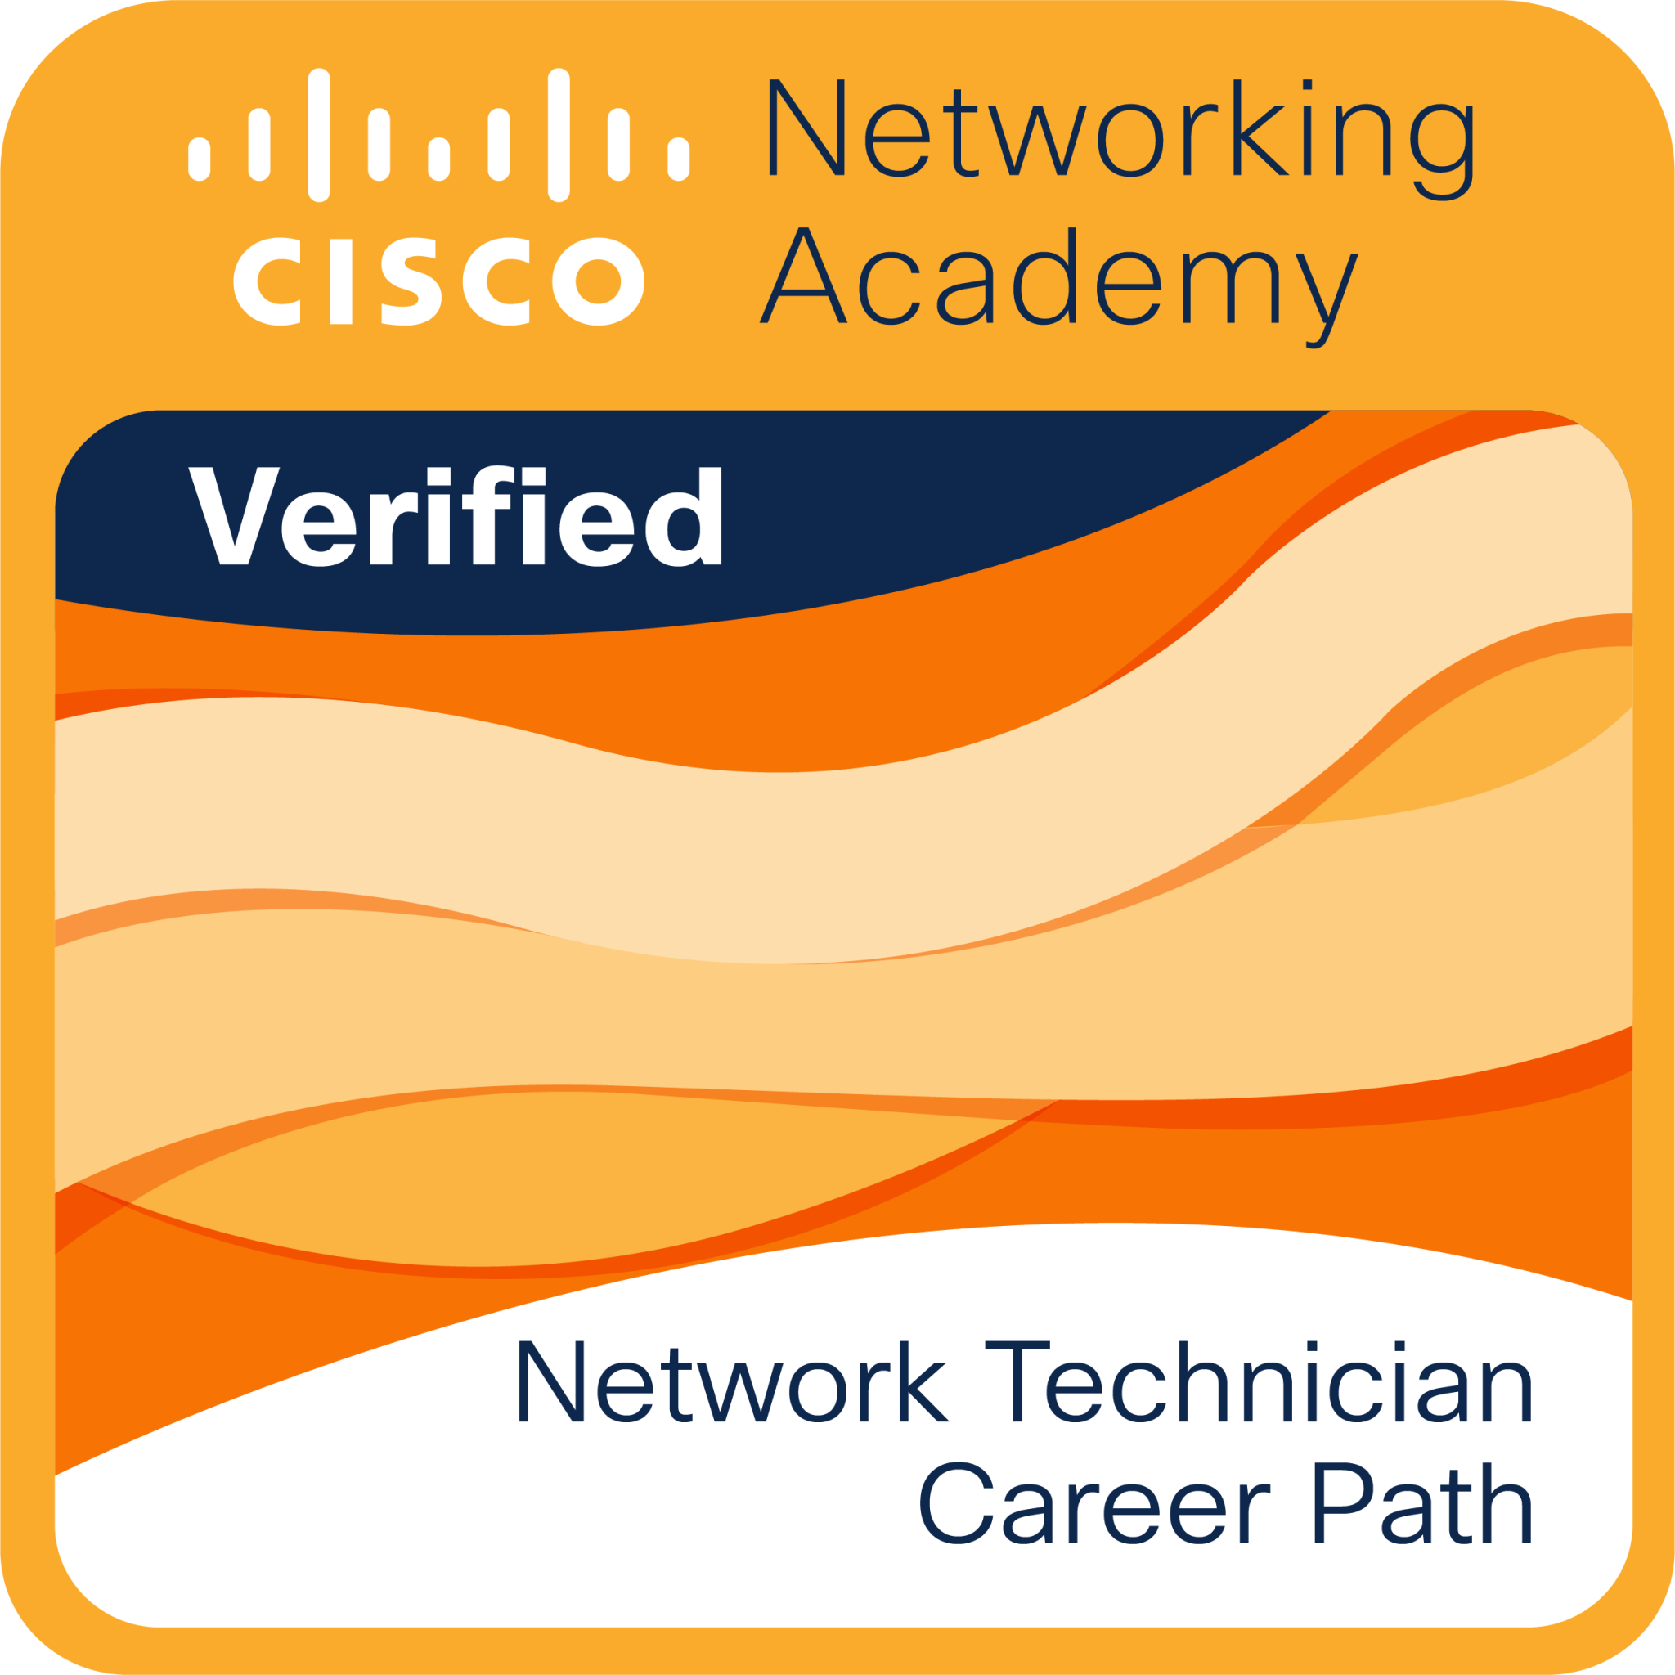
Parcours : Technicien Réseau
Cours
Badges
Ressources
Notions de base sur les réseaux: (17 modules – 22 heures)
La communication dans un monde connecté
Composants reseau, types et connexions
Réseau sans fil et mobiles
Construire un reseau domestique
Principes de communication
Médias reseau
La couche d’accès
Protocole Internet
IPv4 et segmentation du reseau
Formats et règles d’adressage IPv6
Adressage dynamique avec DHCP
Passerelles vers d’autres reseaux
TCP et UDP
Services de la couche application
Utilitaires de test du réseau
Equipements réseau et configuration de base: (12 modules – 22 heures)
Conception de reseau
Cloud et Virtualisation
Systèmes et numération
Commutation Ethernet
Couche reseau
Structure de l’adresse IPv4
Résolution adresse
Services d’adressage IP
Couche transport
Certification : CCST Cisco Certified Support Technician
La ligne de commande Cisco
Créer un reseau Cisco de petite taille
ICMP
Adressage réseau et dépannage de base : (7 modules – 14 heures)
Couche principale
Couche de liaison de données
routage au niveau de la couche réseau
Adressage IPV6
Découverte de voisins IPV6
Commutateurs et routeurs Cisco
résoudre les problèmes de réseau courants
Le pont entre Talent et emploi
Assistance réseau et sécurité : (3 modules – 27 heures)
Prise en charge du réseau
Menaces, vulnérabilités et attaques en matière de cybersécurité
Sécurité Internet
Examen du parcours Réseau
40 questions
Durée totale estimée : 70 Heures

Slide 18
Analyse des cours Cisco CCNA et Cyber
Valérie Martinez
Béatrice Galkowsky

Slide 19
Analyse des cours Cisco CCNA et Cyber
Dans le cadre du partenariat mis en place avec Cisco NetAcad, une réflexion a été menée afin de mettre en regard les thèmes abordés dans les cours Cisco et les éléments du référentiel SIO.
La refonte des plateformes Skills for All et NetAcad conduira à termes à la création de parcours spécifiques Netacad Certa - BTS SIO à l'horizon rentrée 2024.
En attendant, vous trouverez sur le site du réseau Certa les documents issus de cette réflexion menée par Valérie Martinez et Béatrice Galkowsky :
  https://www.reseaucerta.org/partenaires/cisco/cisco-ressources

Slide 20

Notes:
J'en profite pour vous inciter à créer ces classes dans vos académies locales car dès septembre prochain les collègues qui jusqu'ici utilisaient un rôle instructeur dans l'académie Certa ne pourront plus le faire. Ceci nous a été demandé dans le cadre du partenariat entre Cisco et le réseau Certa.
En effet nous avons beaucoup ouvert de formations d'instructeurs et en contrepartie très peu de classes sont créées localement et peu d'entre vous sont dans une démarche d'habilitation personnelle ce qui est le point de départ pour permettre de proposer la formation à nos étudiants**

Slide 22
Rappel :
Organisation des Académies locales

Slide 23
Les différents types d’Académies Cisco
Il existe 3 types d’Académie : l’ASC, l’ITC et l’ AL
ASC (Académie Service Center)
  Apporte son aide technique aux Instructeurs
  Permet aux instructeurs de l’Académie locale d’ouvrir des classes
  Le Certa est ASC, vous devez y rattacher votre académie locale
ITC Instructor Training Center
  Forme les formateurs. Pour être ITQ (Instructor of Traine Qualified) il faut avoir suivi le cursus, avoir une certification professionnelle valide et passer l’examen ITQ.
AL Academy Local
  Forme les étudiants, les élèves.
  Doit avoir un instructeur habilité (validé par réussite avec score >80%) sur chaque cours proposé
Notes:
Nota : Il existe plusieurs rôles dans une AL, le manager et main contact de l’Académie, qui peut créer les utilisateurs et aussi leur donner les rôles et notamment celui d’instructeur

Slide 24
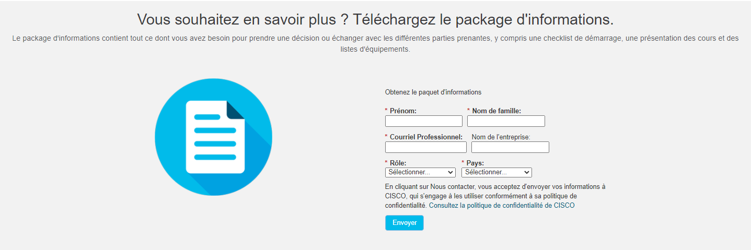
Création d’une Académie
Il est nécessaire d’adhérer au programme pour pouvoir l’utiliser.
Si votre établissement n’est pas encore une Académie, vous pouvez télécharger le package d’information sur la page d’accueil de Netacad.com

Slide 25
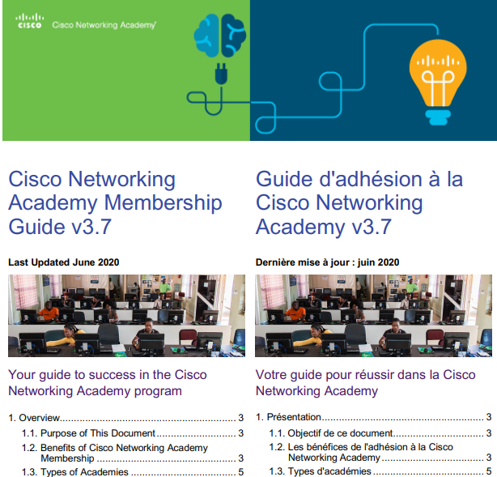
Création d’une Académie
Vous êtes instructeur et vous souhaitez que votre établissement devienne une AL.
Sur la page d’accueil, cliquez sur Ressources, Ressources pour le programme, Agrément et Guide, Français, Netacad Membership Guide French
Dans les deux cas, Christophe Dolinsek sera votre interlocuteur pour cette phase de création

Slide 26
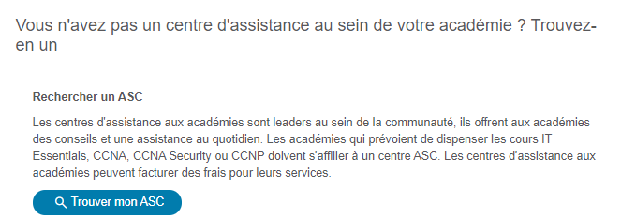
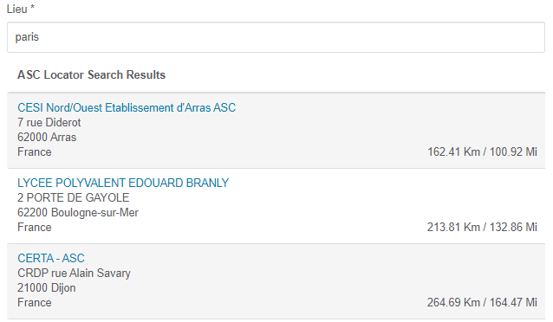
Rattachement de l’Académie à l’ASC
Le Main contact de l’Académie clique sur le lien « je gère », puis dans l’onglet détail ma relation avec un ASC
Puis sur Trouver mon ASC
  L’ASC à choisir est le Certa
  Nota: si une Académie n’a pas d’ASC, les instructeurs ne pourront pas créer de classe

Slide 27
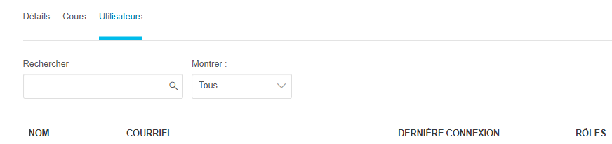
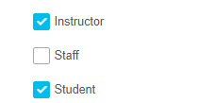
Gestion des rôles dans l’Académie
Le main contact doit aussi définir les rôles
Il existe 3 principaux rôles
  Students (étudiants)
  Staff pour la gestion administrative de l’académie (peut être délégué à une personne non Instructeur)
  Instructor (rôle nécessaire pour que vous puissiez créer des cours)

